Slide 1

MediConecta
Entrega Parcial N.º 2 · Mensajería asincrónica de punta a punta
Grupo 4 · Agustín Bodas, Máximo Bonarrico y Sergio Casanova
Desarrollo de Aplicaciones II · UADE · Comisión Lunes TT · Prof. Matías Ruiz · 19 de octubre de 2026
Notes:
Presentación. Contar en una frase qué es MediConecta (pacientes y profesionales, turnos e historia clínica) y que esta entrega suma la primera integración asincrónica real, con broker configurado, como pide la consigna para el 19/10.

Slide 2
La pantalla es la misma; lo que pasa después del clic, no
Después de tocar “Confirmar turno” | Entrega 1 | Entrega 2
Se guarda el turno en la base | Sí | Sí
Se publica un evento en un broker real (ActiveMQ Artemis) | No | Sí, en la misma transacción
Lo procesan componentes independientes | No | Sí, 2 MDB en paralelo
Le llega un aviso a otro usuario, sin recargar | No | Sí, a la profesional
Se ve en vivo quién lo procesó y cuánto tardó | No | Sí, Monitor de eventos
Resiste fallas: rollback, duplicado, caída y mensaje roto | No | Sí, los 4 probados
Notes:
Abrir con esta diapositiva para anticipar la objeción de que la demo se parece a la de la Entrega 1. Frase: la pantalla del paciente es la misma a propósito, porque el proceso asincrónico se engancha a la operación que ya existía; lo nuevo es todo lo que pasa después del clic, y lo vamos a mostrar con el Monitor de eventos y con la consola del broker.

Slide 3




Qué sumamos en esta entrega
Broker real
Proceso de punta a punta
Bandeja en la app
Probado ante fallas
ActiveMQ Artemis dentro de WildFly, con el tópico turnos y su cola de mensajes fallidos
Confirmar o cancelar un turno dispara notificaciones y auditoría en paralelo
Email al paciente, aviso al profesional y contador de no leídas que se actualiza solo
Rollback, duplicados, suscriptor caído y mensaje roto: los cuatro casos verificados
Notes:
Resumen de la entrega en cuatro puntos. Remarcar que el broker no es simulado: es el ActiveMQ Artemis embebido en WildFly (perfil standalone-full.xml), y que todo se probó contra la base real en Supabase.

Slide 4
Un clic del paciente, dos reacciones independientes
Notificaciones
email al paciente + aviso al profesional
Una sola transacción: el mensaje sale recién con el commit
Paciente
confirma
Servicio de turnos
@Stateful
Publicador de eventos
JMS · EventoTurno
topico.turnos
Artemis
Auditoría
registro de cada cambio
1,5 s
2
0
lo que espera el paciente al confirmar (medido contra Supabase)
suscriptores durables que procesan el mismo evento en paralelo
veces que el servicio de turnos conoce a sus suscriptores
Notes:
Explicar el flujo de izquierda a derecha. Punto clave: la caja punteada es UNA transacción JTA; el envío JMS se enlista en ella (patrón Transactional Client), así que si el guardado del turno falla, el mensaje nunca sale. A la derecha, las flechas punteadas son asincrónicas: el paciente ya tiene su respuesta y los dos MDB trabajan en hilos del broker. Agregar un tercer suscriptor (facturación) no requiere tocar el servicio de turnos.

Slide 5
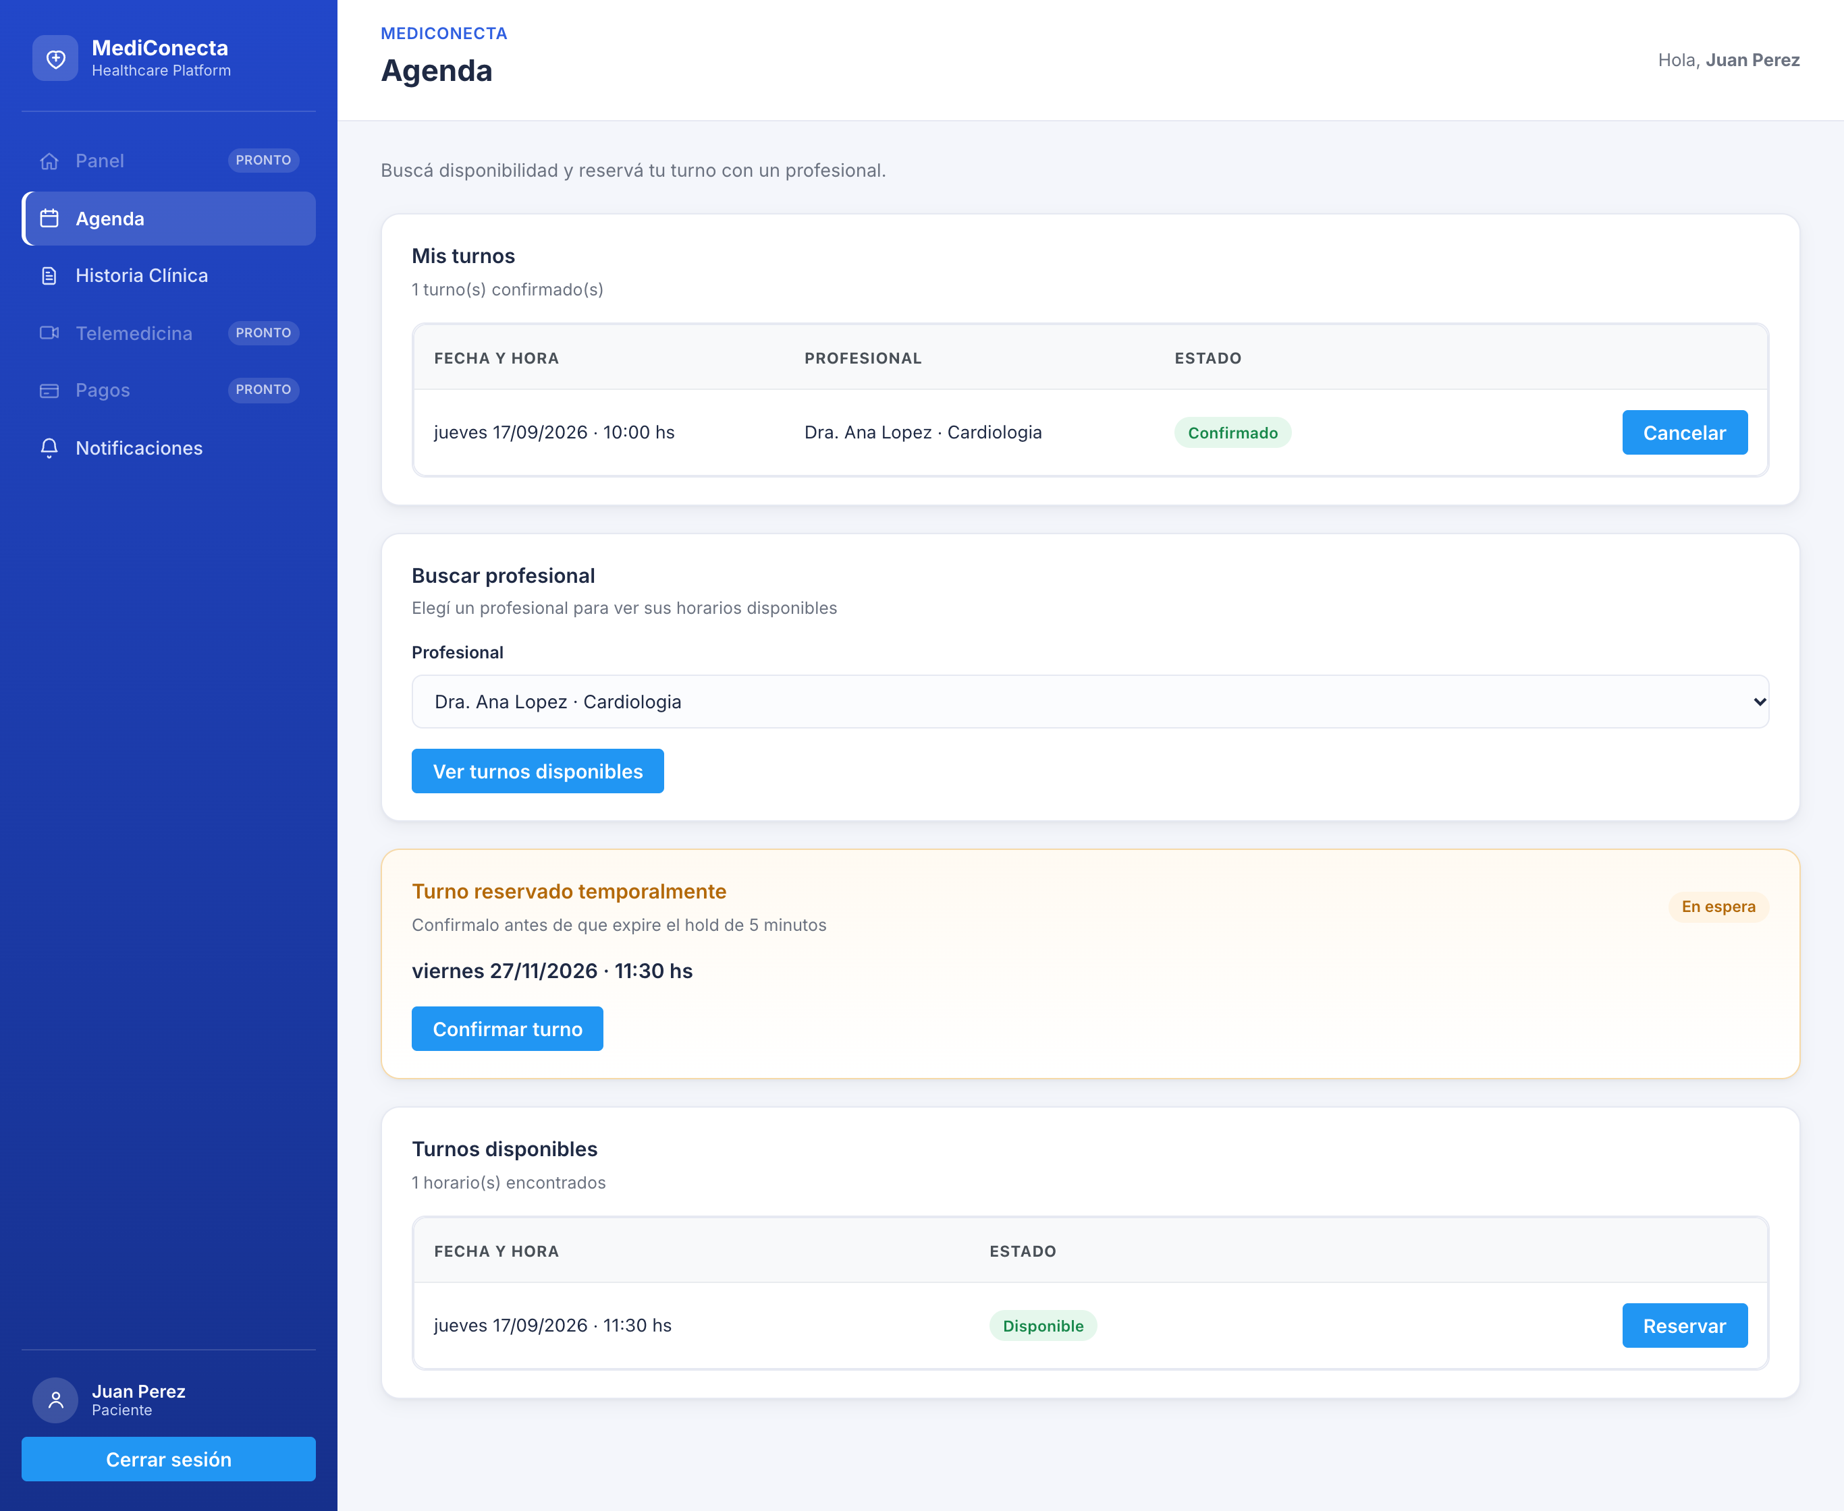
Demo: el paciente reserva y confirma
1
Elige profesional y horario
La agenda muestra los turnos disponibles de la Dra. López
2
Reserva con hold de 5 minutos
Nadie más puede tomarlo; si no confirma, el contenedor lo libera solo
3
Confirma
Responde en ~1,5 s y publica el evento en el tópico
Notes:
Hacer la demo en vivo con juan.perez@mediconecta.test (contraseña demo1234). Mostrar el cartel ámbar de 'Turno reservado temporalmente': es el EJB @Stateful con @StatefulTimeout de 5 minutos. Si sobra tiempo, dejar vencer un hold y mostrar que el turno vuelve solo a la lista de disponibles.

Slide 6
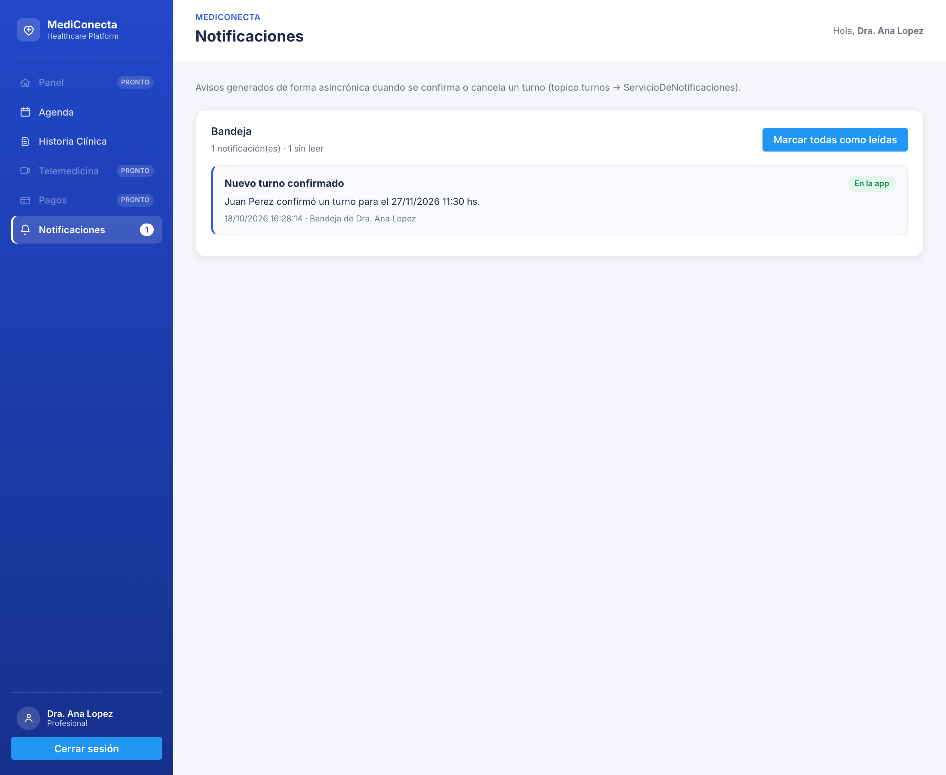



Demo: al profesional le llega el aviso solo
Sin recargar la página
La bandeja se refresca cada 5 s y el menú muestra cuántas hay sin leer
Dos canales, un mismo evento
Email (simulado) al paciente y aviso en la app al profesional
Y queda auditado
Otro suscriptor guarda el cambio en registro_auditoria
Notes:
Tener abierta en otra ventana (o en incógnito) la sesión de ana.lopez@mediconecta.test. Después de que el paciente confirma, a los pocos segundos aparece la notificación y el contador del menú sube, sin tocar nada. Si preguntan por el email: el envío SMTP está simulado (se ve en el log de WildFly como [SMTP simulado]); lo real es la mensajería.

Slide 7
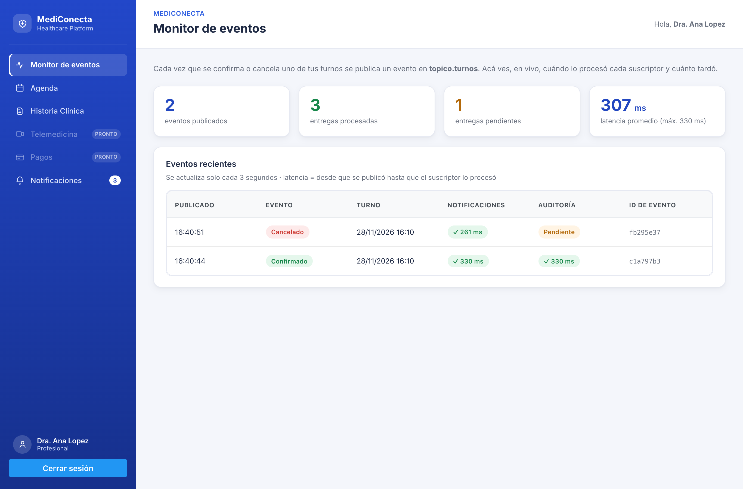
Demo: el Monitor de eventos hace visible el broker
✓ 330 ms
Turno confirmado: los dos suscriptores lo procesaron en un tercio de segundo
Pendiente
Frenamos Auditoría desde la consola y cancelamos: el broker retiene el mensaje
✓ 5118 ms
La reactivamos y el monitor cambia solo: esos 5 s son lo que el broker lo guardó
Notes:
Pantalla nueva de esta entrega (menú: Monitor de eventos). Cada usuario ve solo los eventos de sus turnos: el servicio toma el usuario del principal autenticado, no de un parámetro (seguridad por titularidad). Demo: con la profesional en el monitor, en la consola: /deployment=mediconecta.war/subsystem=ejb3/message-driven-bean=AuditoriaSubscriber:stop-delivery ; el paciente cancela un turno ; el monitor muestra Auditoría Pendiente ; :start-delivery ; en 3 segundos pasa a ✓ con la latencia del tiempo retenido.

Slide 8


¿Por qué asincrónico acá y no en todo?
Sincrónico
Asincrónico
Como una llamada: pregunto y espero
Como dejar un mensaje: envío y sigo
Cobertura de la obra social, por SOAP (sistema legado)
Pago de turnos particulares, por REST
Sala de videoconsulta, por REST
Necesitan la respuesta antes de seguir
Notificaciones y auditoría, por tópico (hoy)
Facturación, por tópico con filtro
Autorizaciones, por cola punto a punto
Pueden esperar y tienen varios interesados
Notes:
Esta es la clasificación que pide la consigna. Regla que usamos: si el usuario necesita la respuesta para seguir, sincrónico; si es una consecuencia que puede procesarse después, o tiene varios interesados, asincrónico. Las integraciones sincrónicas y la cola son de la entrega del 09/11; están en el diagrama SOA con línea punteada.

Slide 9

Si algo falla, no se pierde ni se duplica
Transactional Client
Idempotent Receiver
Falla el guardado del turno
El broker entrega dos veces
El mensaje no sale: nadie recibe un aviso falso
La tabla evento_procesado descarta el repetido
Durable Subscriber
Dead Letter Channel
Un suscriptor está caído
Llega un mensaje roto
El broker guarda el mensaje; probado reiniciando WildFly
3 intentos cada 5 s y se aparta a la DLQ sin trabar nada
Notes:
Los cuatro casos se probaron contra la base real. Para mostrarlo en vivo: jboss-cli con stop-delivery sobre AuditoriaSubscriber, confirmar un turno, count-messages-for-subscription muestra 1 mensaje retenido; start-delivery (o reiniciar) y se procesa. Para la DLQ: jms-queue=DLQ:count-messages.

Slide 10
Patrones aplicados, y encadenados entre sí
Diseño (GoF y Java EE)
Integración (Hohpe y Woolf)
13
DAO
TurnoDAO y 6 más
Publish-Subscribe
topico.turnos
Facade
ServicioDeTurnosBean
Durable Subscriber
2 suscripciones
Factory
UsuarioFactory
Event-Driven Consumer
MDB
patrones con código real, no solo nombrados
Builder
EventoTurno.Builder
Transactional Client
JMS en la JTA
Template Method
ProcesadorNotificacion
Idempotent Receiver
evento_procesado
Factory Method
crearNotificacion()
Dead Letter Channel
DLQ, 3 intentos
Transfer Object
FilaMonitorDTO y 2 más
Notes:
El profesor pidió la mayor cantidad de patrones posible: acá están los 13 que tienen código (Transfer Object es nuevo: lo usa el Monitor de eventos). Lo importante es que están encadenados: la fachada (ServicioDeTurnosBean) es además el director del Builder; el evento viaja por el tópico; el suscriptor delega en el Template Method; los procesadores guardan por un DAO. El diagrama de clases con patrones (documento maestro, figura 10) lo muestra completo. Los otros patrones del documento de diseño (State, Strategy, Chain of Responsibility, Adapter, Circuit Breaker) son para el 09/11.

Slide 11
Además de lo pedido
4×
14
10
más rápida
verificaciones automáticas
diagramas UML
Cada página bajó de 3,4 s a 0,8 s: evitamos ~30 consultas repetidas por request a Supabase
Una prueba de punta a punta recorre login, reserva, confirmación, cancelación y notificaciones
Del código real, con un documento maestro en formato APA que explica cada uno
También la adaptamos a tablet y celular, y corregimos errores previos: el login que mostraba “Unauthorized”, el registro que aceptaba campos vacíos y la agenda que ofrecía horarios vencidos.
Notes:
El profesor pidió cosas fuera del marco del ejemplo. Rendimiento: MecanismoAutenticacion consultaba la base en cada request, incluso CSS y JS, y los getters de JSF se evaluaban varias veces por render; se resolvió con memoización por request (LoginBean.getUsuarioActual, AgendaBean.getMisTurnos). Bug: MecanismoAutenticacion devolvía responseUnauthorized() (401 crudo); ahora devuelve SEND_FAILURE y LoginBean muestra 'Credenciales inválidas'.

Slide 12




Lo que viene para el 09/11
Cola punto a punto
SOAP con WSDL
REST
Transacción de varios pasos
Autorizaciones de prestaciones, con competing consumers
Obra social legada, detrás de un Adapter con Circuit Breaker
Pagos de turnos particulares y API de turnos
Reservar, cobrar y confirmar, con rollback si el cobro falla
Notes:
Todo esto ya figura en el diagrama de integración con línea punteada. Con estas piezas se suman los patrones planificados: Adapter/Gateway, Circuit Breaker, Competing Consumers, State, Strategy y Chain of Responsibility.

Slide 13
Abramos el código
¿Preguntas?
ServicioDeTurnosBean
confirmar(): transacción + Builder + evento
NotificacionesSubscriber
MDB durable + idempotencia
ProcesadorNotificacion
Template Method + Factory Method
Notes:
Invitar al profesor a elegir qué abrir. Recorrido sugerido en la guía de presentación (PDF): confirmar() → PublicadorEventosTurno → NotificacionesSubscriber → ProcesadorNotificacion.procesar() → EventoProcesadoDAO.

